Slide 1

Passive SSH Key Compromise via Lattices
Ferrara Justin
Notes:
Erreurs dans les signatures

Slide 2
Introduction - Signatures digitales
Signatures digitales largement répandues
Authentifier un client, un serveur
Souvent combiné avec d’autres algorithmes cryptographiques
Paire de clé publique et privée

Slide 3
Introduction - RSA PKCS#1 v1.5
Legacy
Utilisé dans SSH et IPsec
Signe un message qui n’est pas transmis sur la canal
Impossible de faire un attaque par PGCD si une erreur apparaît car le message est chiffré
Les signatures sont calculées en utilisant le théorème des restes chinois

Slide 4
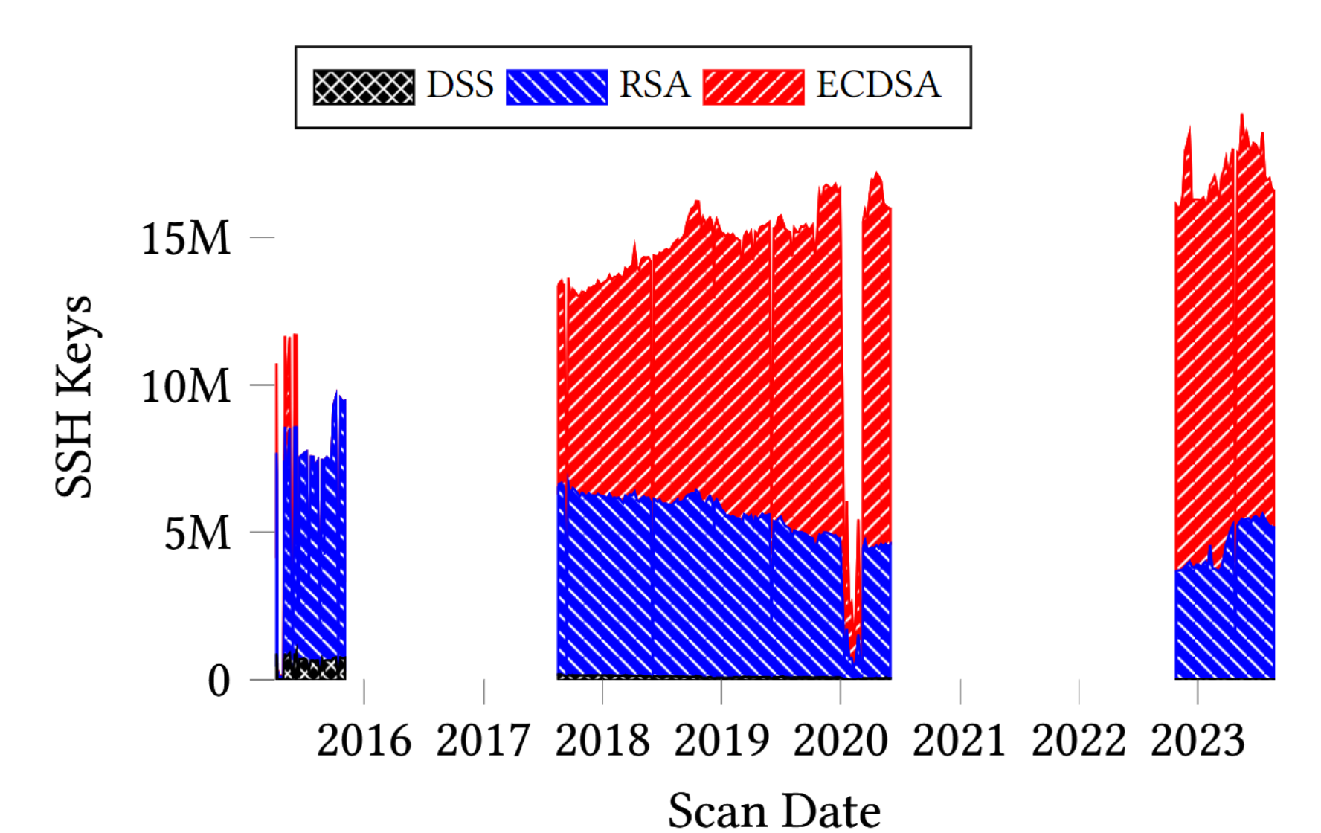
Algorithmes de signature dans SSH

Slide 5
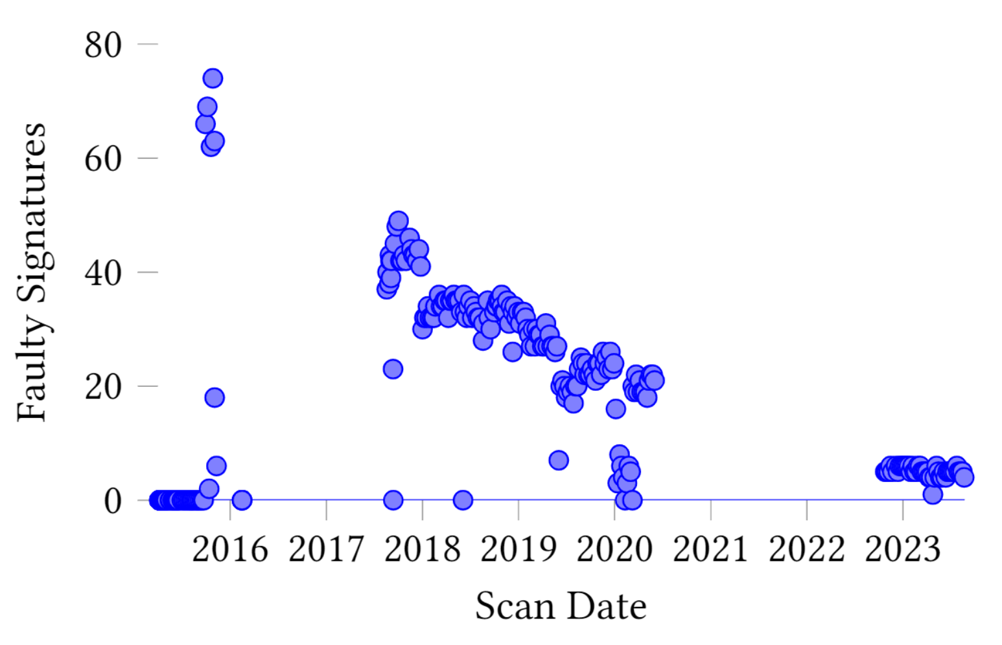
Erreurs dans les signatures RSA

Slide 6
Appareils concernés par des erreurs dans les signatures
Version SSH de l’hôte | Nombre d’erreurs
SSH-2.0-Zyxel SSH server | 4705
SSH-1.99-Zyxel SSH server | 168
SSH-2.0-SSHD | 87
SSH-2.0-Mocana SSH 5.3.1 | 1
SSH-1.99-Cisco-1.25 | 1

Slide 7
Introduction – Modèle de l’attaquant
Une écoute passive
Une signature contenant une erreur collectée

Slide 8
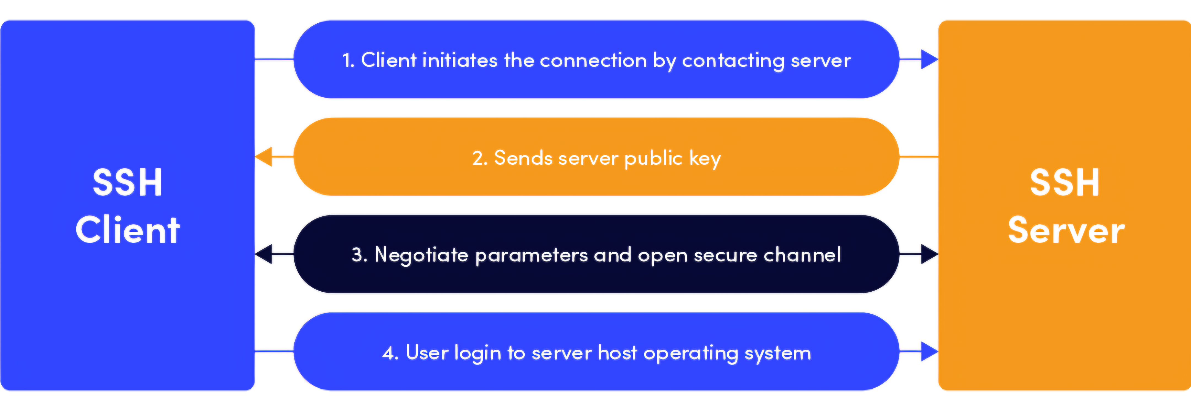
SSH - Intro

Slide 9
SSH - Protocole
Connection du client
Négociation des algorithmes
Échange Diffie-Hellman
Le serveur signe le secret dérivé du D-H, les cipher suites, l’id client et serveur
Signature envoyée en clair
Vérification de la signature par le client
Établissement du canal chiffré
Authentification du client

Slide 10
SSH - Protocole
Connection du client
Négociation des algorithmes
Échange Diffie-Hellman
Le serveur signe le secret dérivé du D-H, les cipher suites, l’id client et serveur
Signature envoyée en clair
Vérification de la signature par le client
Établissement du canal chiffré
Authentification du client

Slide 11
SSH - Authentification du client
Effectuée après l’établissement du canal chiffré
Par mot de passe
Mot de passe envoyé dans le canal chiffré
Par clé publique
Le client signe l’identifiant de session

Slide 12
SSH – Algorithmes disponibles
Échange des clés :
D-H
ECDH
RSA
Signatures
DSA
RSA
ECDSA
EdDSA (Ed25519)
Notes:
Signatures : ssh-ed25519, ecdsa-sha2-nistp256, ecdsa-sha2-nistp384, ecdsa-sha2-nistp521, sk-ssh-ed25519@openssh.com, sk-ecdsa-sha2-nistp256@openssh.com, rsa-sha2-512, rsa-sha2-256
Ciphers : aes128-ctr,aes192-ctr,aes256-ctr
KexAlgorithms : ecdh-sha2-nistp256, ecdh-sha2-nistp384, ecdh-sha2-nistp521, diffie-hellman-group14-sha1, diffie-hellman-group-exchange-sha256
MACs : hmac-sha2-256, hmac-sha2-512, hmac-sha1

Slide 13
SSH – Conséquences d’une compromission d’une clé de signature
Attaques passives :
-
Attaques actives
Usurper l’identité du serveur
Récupérer le mot de passe du client
Récupérer les commandes envoyées par le client
Man-in-the-Middle complet possible si authentification du client par mot de passe (forward du mot de passe)
Man-in-the-Middle complet possible si authentification par clé publique du client mais nécessite de compromettre la clé de signature du client

Slide 14
IPsec
Principalement utilisé par les VPNs
Confidentialité, authenticité et intégrité
2 versions majeures :
IKEv1
IKEv2

Slide 15
IPsec - IKEv1
Authentification :
Signatures digitales
Par clés publiques
Clés pré-partagées (PSK)
Modes :
Main mode
Agressive mode : échange initial réduit mais moins sécurisé

Slide 16
IPsec - IKEv1 – Implications de sécurité
Main mode : signatures chiffrées, attaque active nécessaire pour récupérer des signatures
Agressive mode : écoute passive pour récupérer la signature en clair
Compromission de la clé de signature :
Usurpation de l’identité
Man-in-the-Middle complet possible uniquement si compromission des 2 clés de signatures (signature-based auth)

Slide 17
IPsec – IKEv2
Pas compatible avec IKEv1
Toutes les signatures sont chiffrées
Extensible Authentication Protocol (EAP) pour obtenir une signature du serveur sans s’authentifier

Slide 18
IPsec – IKEv2 – Implications de sécurité
Attaque active nécessaire pour récupérer des signatures
Compromission de la clé de signature :
Usurpation de l’identité
Man-in-the-Middle complet possible uniquement si compromission des 2 clés de signatures (signature-based auth)

Slide 19

Signatures RSA PKCS#1 V1.5
Signature
$$s={f(m)}^{d} mod N$$
$$f\left(x\right) →fonction de padding$$
Vérification
$$s^{e} mod N=f\left(m′\right)$$
$$f\left(m\right) =?f(m^{′})$$

Slide 20

Expression du padding
PKCS#1 V1.5 pour signatures
00 || 01 || FF ... FF || ASN.1 || Hash(m)
$$a+x$$
a connu
x inconnu

Slide 21
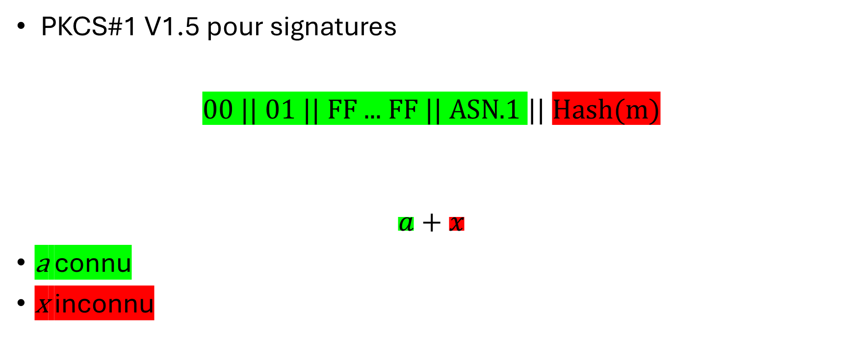
Expression du padding
PKCS#1 V1.5 pour signatures
00 || 01 || FF ... FF || ASN.1 || Hash(m)
$$a+x$$
a connu
x inconnu

Slide 22
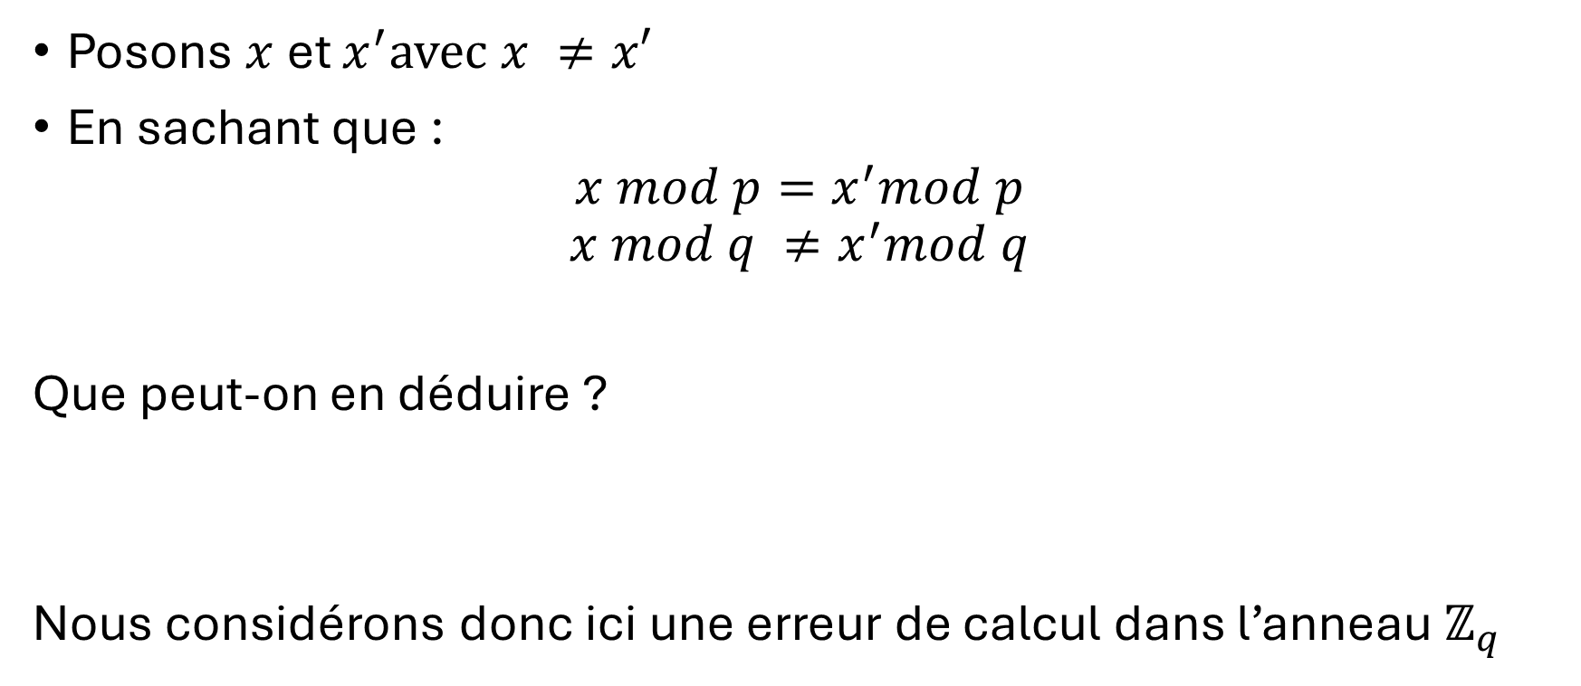
Théorème des restes chinois - Déduction
Posons $x$et $x^{′}$avec $x ≠x′$
En sachant que :
$$x mod p=x^{′}mod p$$
$$x mod q ≠x^{′}mod q$$
Que peut-on en déduire ?
Nous considérons donc ici une erreur de calcul dans l’anneau $ℤ_{q}$

Slide 23
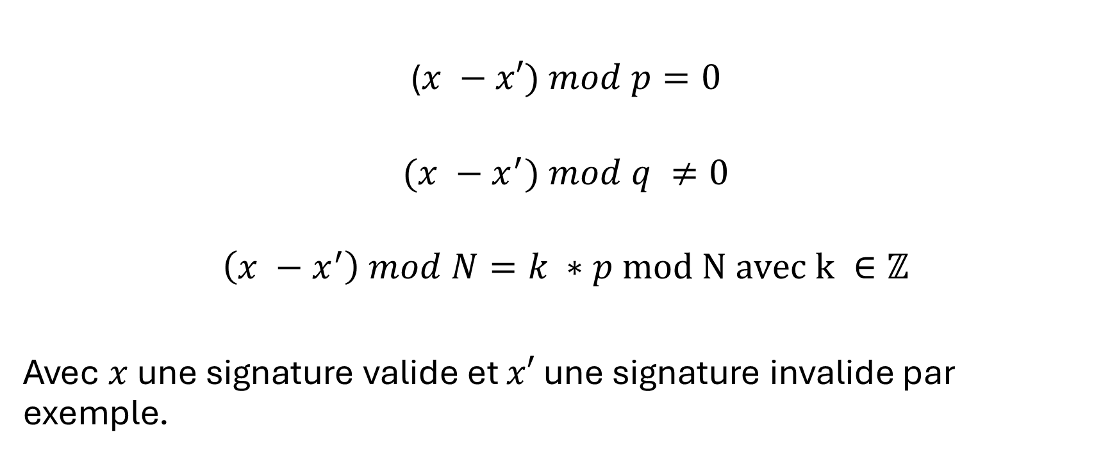
Théorème des restes chinois - Déduction
($x −x′) mod p=0$
$$(x −x^{′}) mod q ≠0$$
$$\left(x −x^{′}\right) mod N=k ∗p \text{mod} \text{N} \text{avec} \text{k} ∈ℤ$$
Avec $x$ une signature valide et $x′$ une signature invalide par exemple.
Notes:
X peut également être un message valide et invalide ou encore le N correspondant

Slide 24
Conditions pour réussir l’attaque
Une signature PKCS#1 V1.5 invalide
Posséder la clé publique correspondante
Pour un message inconnu
Le calcul de la signature utilise le théorème des restes chinois
L’erreur de calcul apparait dans le monde des tuples

Slide 25
Cassez la construction !

Slide 26
Ce que nous connaissons
Une signature invalide : s’
La clé publique : (N, e)
Que pouvons-nous faire avec ces valeurs ?

Slide 27
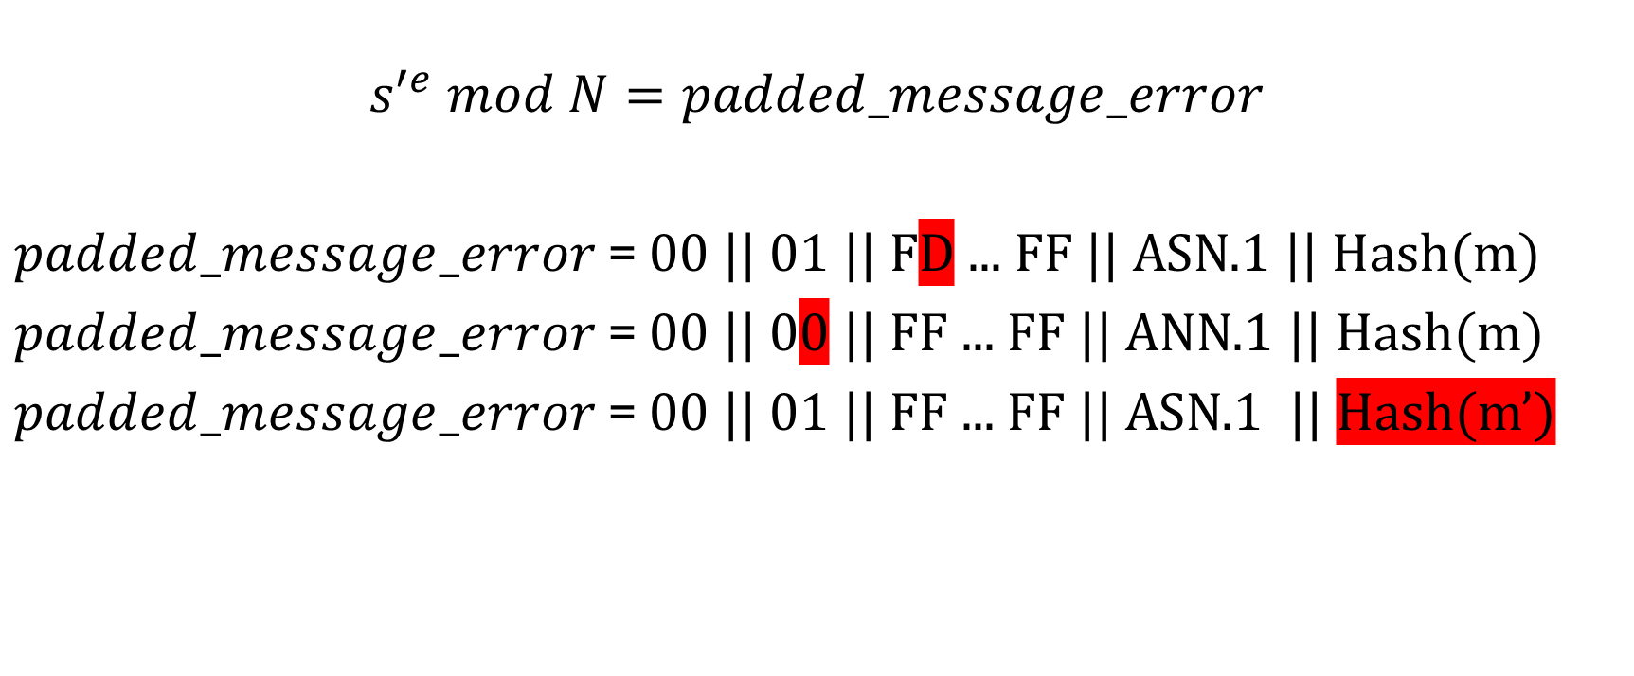
Utilisation des valeurs connues
$${s′}^{e} mod N=padded_message_error$$
$padded_message_error$ = 00 || 01 || FD ... FF || ASN.1 || Hash(m)
$padded_message_error$ = 00 || 00 || FF ... FF || ANN.1 || Hash(m)
$padded_message_error$ = 00 || 01 || FF ... FF || ASN.1 || Hash(m’)

Slide 28
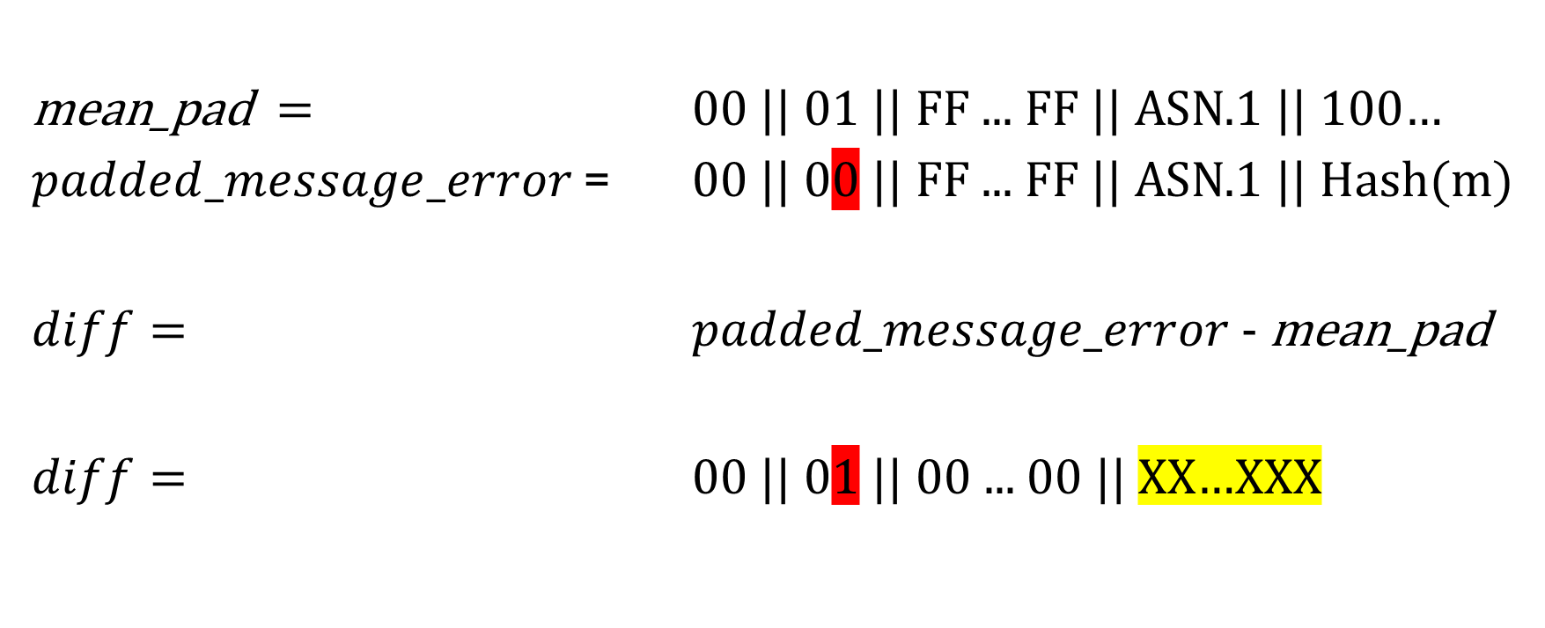
Extraction de l’erreur
mean_pad = 00 || 01 || FF ... FF || ASN.1 || 100…
$padded_message_error$ = 00 || 00 || FF ... FF || ASN.1 || Hash(m)
$diff=$ 𝑝𝑎𝑑𝑑𝑒𝑑_𝑚𝑒𝑠𝑠𝑎𝑔𝑒_𝑒𝑟𝑟𝑜𝑟 - mean_pad
$diff=$ 00 || 01 || 00 ... 00 || XX…XXX

Slide 29

PACD
Partial Approximate Common Divisors
$$N_{0}=p ∗q$$
$$N_{1}=p ∗q_{1}+r_{1}$$

Slide 30

PACD
$$N_{0}=p ∗q$$
$$N_{1}=\left({s^{′}}^{e} mod N\right)−\text{mean}\text{_}\text{pad} =(k∗p mod N)+r_{1}$$

Slide 31

Lattices
$$B= \left(\begin{matrix}{−2}^{2(log{(h) −1)}} & 2^{\log\left(h\right)−1}∗N_{1} & 0 \\ 0 & {−2}^{\log\left(h\right)−1} & N_{1} \\ 0 & 0 & N_{0}\end{matrix}\right)$$
Avec $h$ qui est la taille de l’espace de la fonction de hachage
Notes:
Colonnes sont les vecteurs de bases

Slide 32

LLL
Réduire la matrice
Trouver une base plus courte
Trouver une base plus proche de l’orthogonalité
$$reduced__matrix= LLL(B)$$
Notes:
Réduire les coefficients des vecteurs (colonnes)
Remplacer les vecteurs de la base par d'autres vecteurs plus courts qui engendrent toujours le même réseau
Les vecteurs d’une base peuvent être très inclinés les uns par rapport aux autres. LLL tente de rendre les vecteurs plus orthogonaux (angles droits) en réduisant leurs angles, ce qui facilite les calculs et l'analyse du réseau.

Slide 33

Résultat
$$reduced__matrix = \left(\begin{matrix}a_{1} & b_{1} & c_{1} \\ a_{2} & b_{2} & c_{2} \\ a_{3} & b_{3} & c_{3}\end{matrix}\right)$$
$$g(2^{\log\left(h\right) −1} ∗ x)$$
$$g\left(x\right)=a_{i}∗\frac{x^{2}}{2^{2 ∗(log\left(h\right)−1)}} +b_{i}∗\frac{x}{2^{\log\left(h\right)−1}}+c_{i}$$
$$g\left(r_{1}\right)=0$$

Slide 34

Résultat
$$p=\gcd\left(N_{0}, N_{1}−r_{1}\right)$$
$$q= \frac{N_{0}}{p}$$

Slide 35

Limite
$$\log_{2}{h} ≤ \frac{\log_{2}{N}}{4}$$

Slide 36
Mesures de mitigation
Augmenter la taille du hash
Authentifier les clients SSH par clé publique

Slide 37
Mesures de protection
Faire les mises à jour
Valider toutes les signatures avant de les envoyer
Ne pas utiliser PKCS#1 v1.5
Ne pas utiliser un padding déterministe
Protocole :
Chiffrer la communication le plus tôt possible
Se baser sur TLS 1.3

Slide 38
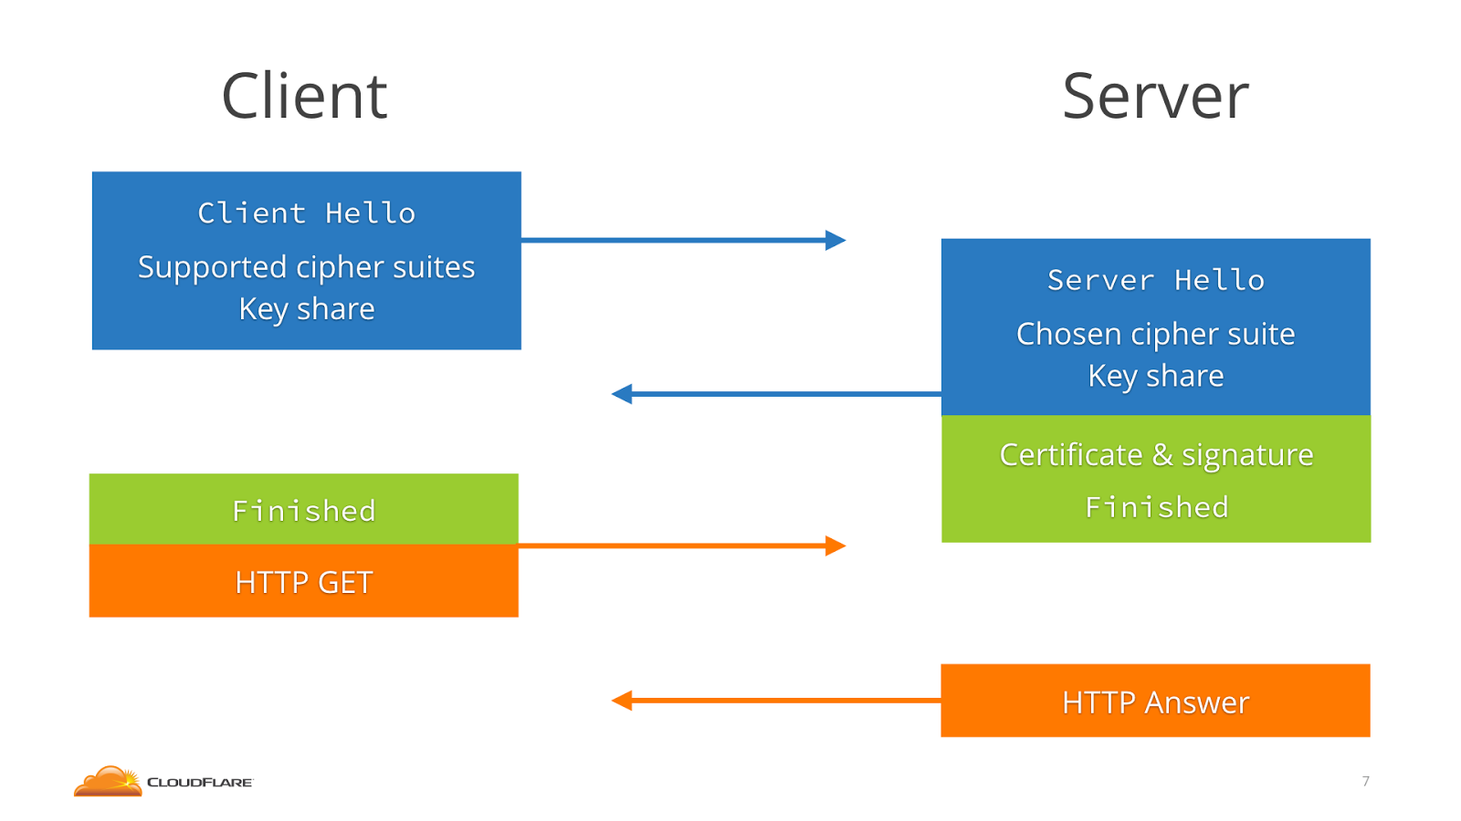
Mesures de protections – TLS 1.3
Notes:
À savoir que il est possible de récupérer des signatures TLS1.2 en écoutant le canal de manière passive (chiffrement effectué après).

Slide 39
Questions ?

Slide 40
Bibliographie
Keegan Ryan, Kaiwen He, George Arnold Sullivan, Nadia Heninger. Passive SSH Key Compromise via Lattices. Cryptology ePrint Archive, Paper 2023/1711, 2023. DOI: 10.1145/3576915.3616629, URL : https://eprint.iacr.org/2023/1711.
Duc, Alexandre, 2024. Asymmetric Cryptography Standards [PDF]. Support de cours : Cryptographie avancée appliquée, HEIG-VD, 2024.
Tatu Ylonen. SSH - Secure Login Connections over the Internet. Proceedings of the 6th USENIX Security Symposium, pp. 37-42, USENIX, 1996.

